Slide 1

^{PREZENTACJA DLA KLASY 3 SP}
^{DO LEKCJI 13}
NIEDZIELA - DZIEŃ POŚWIĘCONY PANU BOGU
TRZECIE PRZYKAZANIE

Slide 2
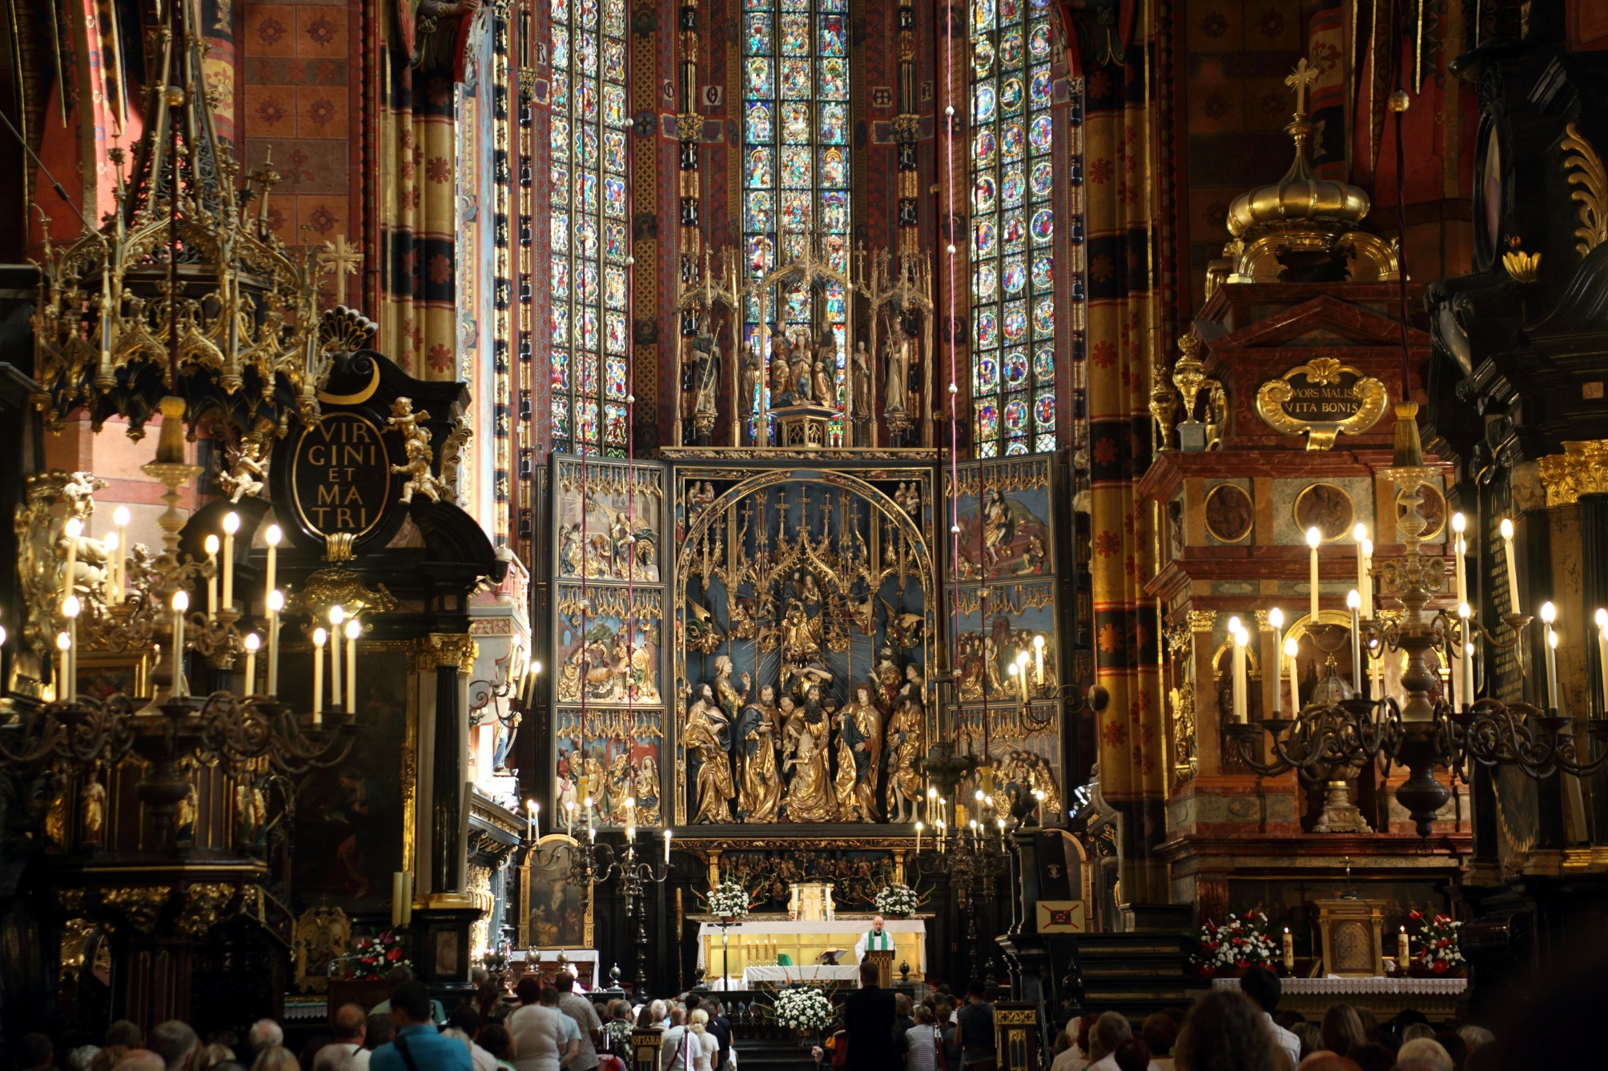

TRZECIE PRZYKAZANIE

Slide 3
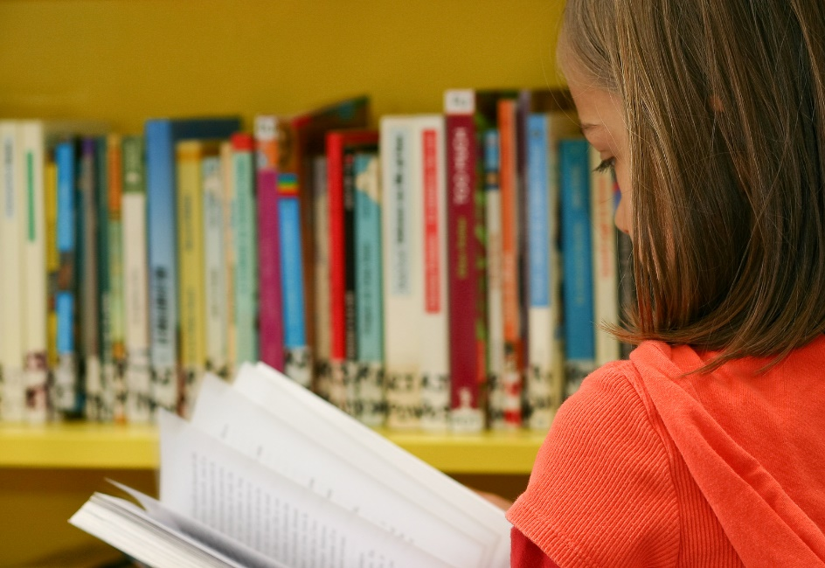
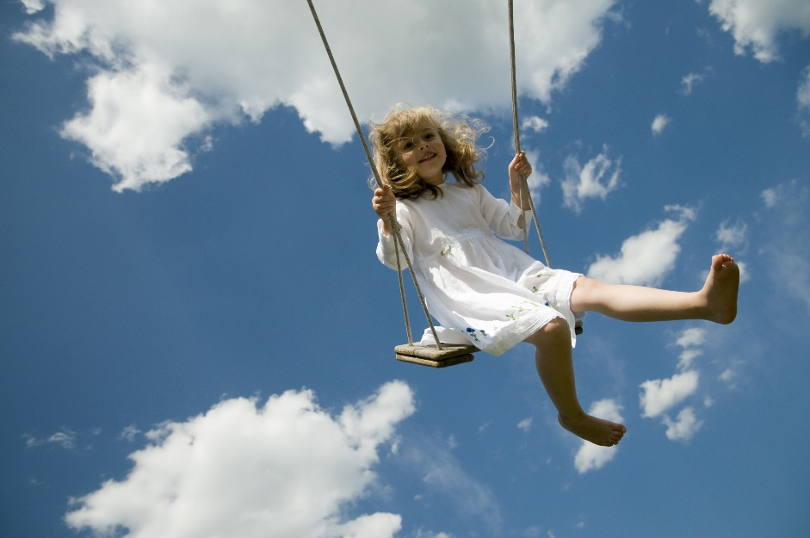
W naszym życiu jest czas na:
Pracę/naukę
Odpoczynek
1

Slide 4
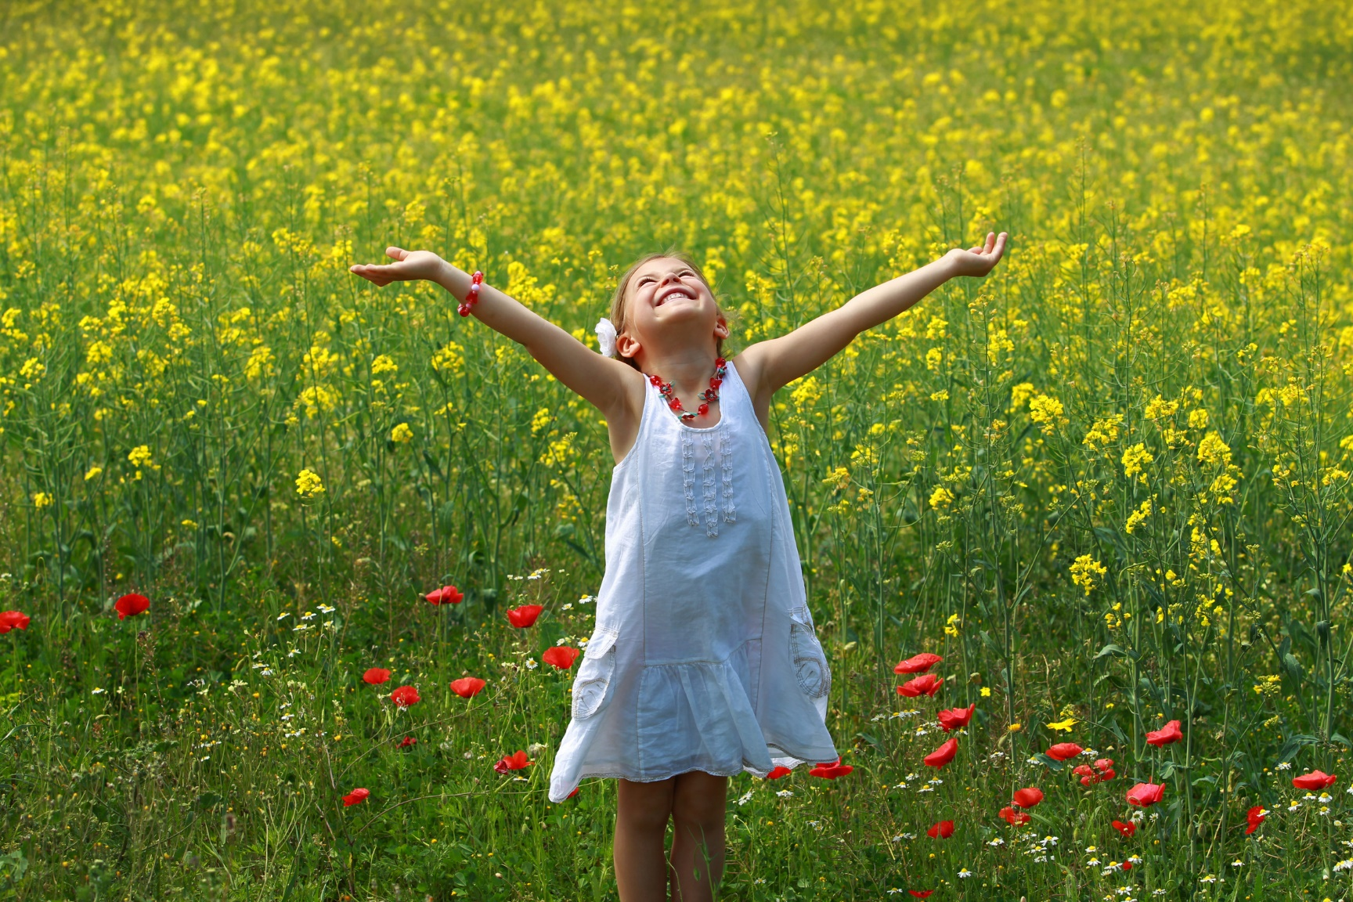
Potrzebujemy też chwil wytchnienia
i odpoczynku.
2

Slide 5
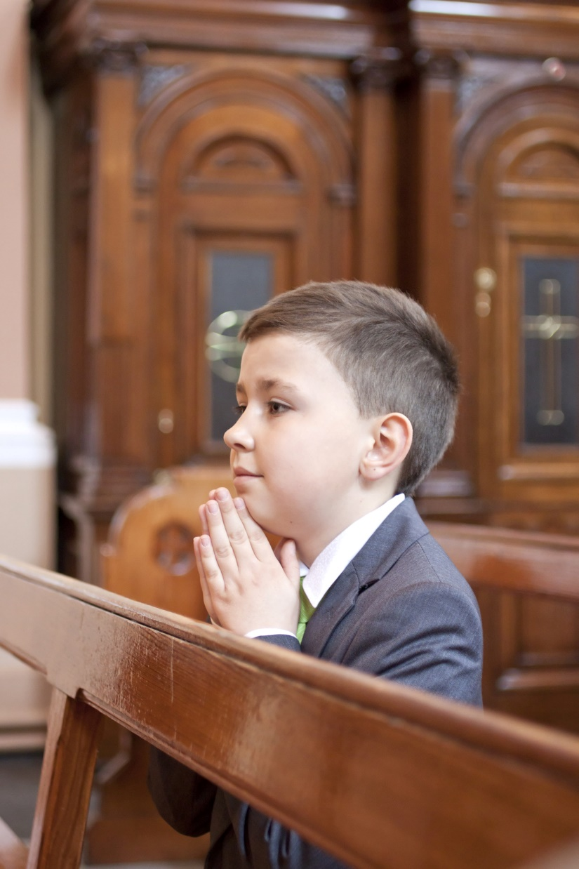
Dla chrześcijan bardzo ważny jest czas, który spędzamy
z Panem Bogiem na Mszy Świętej
i modlitwie.
3

Slide 6
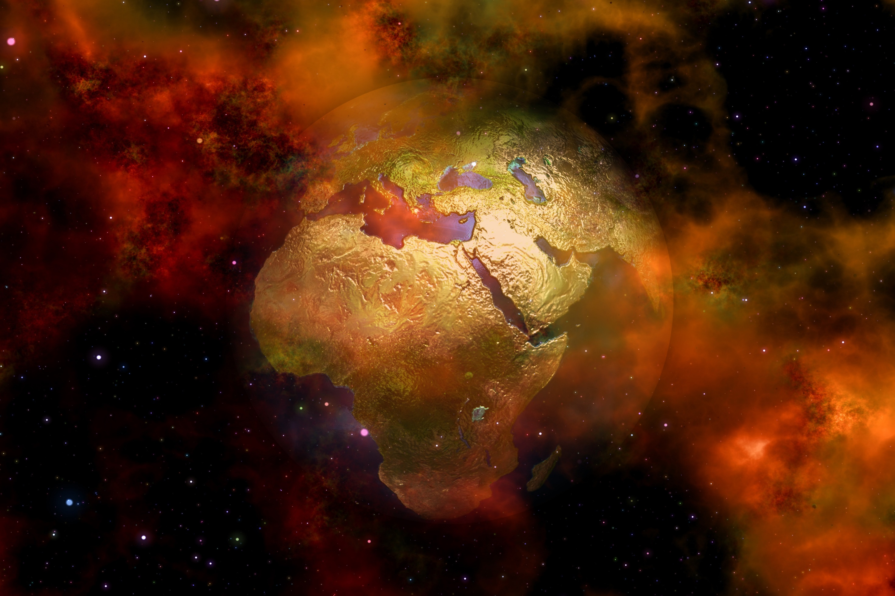
Biblia mówi nam, że po stworzeniu świata Bóg odpoczął.
[zob. Rdz 2, 2]
4

Slide 7
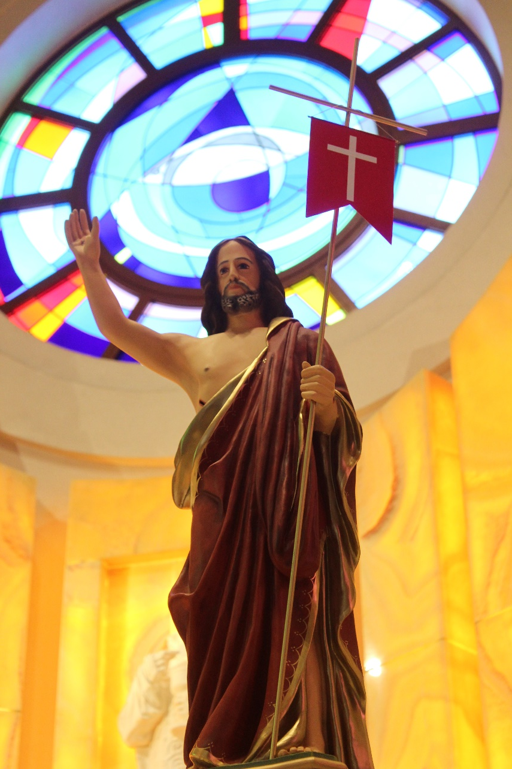
Jednak, dla nas chrześcijan, niedziela jest ważna z jeszcze innego powodu.
W tym dniu
Jezus Chrystus zmartwychwstał.
[zob. J 20, 1-18]
5

Slide 8
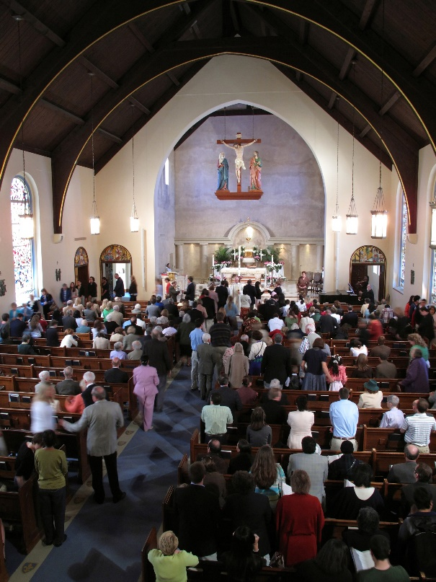
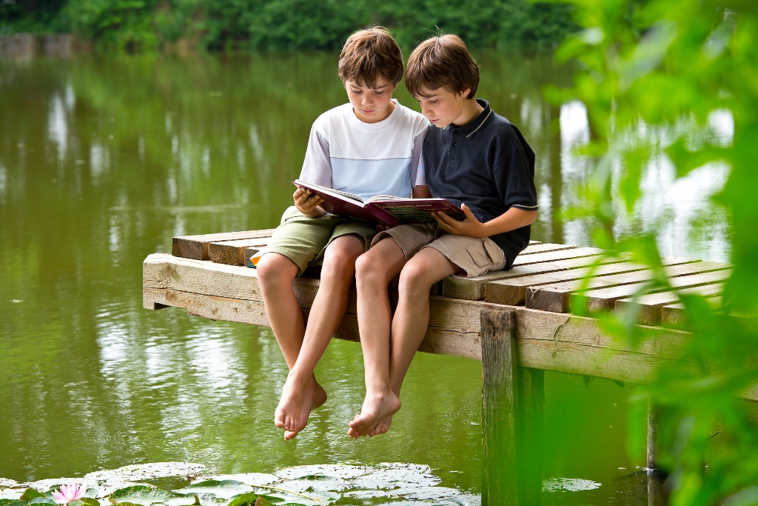
Pamiętaj, abyś dzień święty święcił:
Uczestnicząc
we Mszy Świętej
Pamiętając o odpoczynku
i powstrzymaniu się od prac niekoniecznych.
6

Slide 9
^{BIBLIOGRAFIA}
Przyjmujemy Pana Jezusa. Podręcznik dla klasy trzeciej szkoły podstawowej, red. ks. prof. J. Szpet, D. Jackowiak. Wydawnictwo Święty Wojciech, Poznań 2013, s. 38-39.
Przyjmujemy Pana Jezusa. Poradnik metodyczny. Trzecia klasa szkoły podstawowej, red. ks. prof. J. Szpet, D. Jackowiak. Wydawnictwo Święty Wojciech, Poznań 2013, s. 54-58.
^{FOTOGRAFIE}
Święty Wojciech Dom Medialny, pixabay.com, K. Tomiak
7

